Slide 1



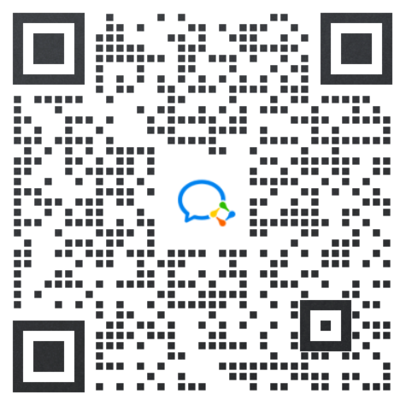
Welcome
to University of the West of Scotland
中文官网：www.uws.asia
英文官网：www.uws.ac.uk
ICEA团队
陈老师：Regional Director – East Asia
电话： 0044 141 848 3742
邮箱： jun.chen@uws.ac.uk
周老师：Iinternational Centre Coordinator
电话： 0044 141 849 4024
邮箱： Yuxiao.zhou@uws.ac.uk
庄老师：Regional Marketing Consultant
电话： 0086 136 0012 3999
邮箱： Caiyong.Zhuang@uws.ac.uk
微信公众号：UWSinAsia UWS社交圈小程序 2022留学交流群

Slide 2






1 UNIVERSITY – 5 CAMPUSES
Ayr
Dumfries
Lanarkshire
London
Paisley
22,100
TOTAL STUDENTS
133
NATIONALITIES
ACROSS OUR
5 CAMPUSES
Lanarkshire
Paisley
Ayr
70.4%
Dumfries
OF STUDENTS 21 YEARS +
1,385
STAFF (FTE)
London
£128.5m
Figures from session
2020-21
TURNOVER

Slide 3


Why choose Scotland?
Scotland is a progressive nation built on innovation, creativity and the fabulous warmth of its people.
Scotland has a world-renowned education system, top-class universities and a reputation for producing creative thinkers.
That's why more than 50,000 students from over 180 different countries choose to study in Scotland every year. You could join them.

Slide 4
Why choose UWS?
At UWS your learning and teaching experience will be student-centred, personalised and distinctive, preparing you for a rewarding future.
Our cutting edge courses, practical knowledge and intelligent teaching are focused on helping you get ahead.
We offer a unique, supportive and unparalleled student experience. That’s why nine out of ten of our students would recommend us to a friend.
In the top 600 universities in Times Higher Education 2021 World University Rankings.
In the top 130 in Times Higher Education’s Young University Rankings 2021.
Ranked 1st in Scotland and 33rd most impactful university globally for reducing inequalities
(Times Higher Education Impact Rankings 2021).
Education (Initial Teacher Training) at UWS was ranked 8th in the UK overall & 1st in UK for Graduate Prospects (source: Complete University Guide 2021-22)*
UWS has been recognized as the highest-ranked Sports Science research institute in Scotland. It has also been ranked equal 4th in the UK and within the top 75 Sport Science research institutes worldwide (Shanghai Ranking 2021).

Slide 5

About UWS
Over 22,000 students across all 5 campuses
Origins dating back to 1897
Excellent travel links across the UK and the rest of the world
Wide range of Undergraduate, Postgraduate Programmes and PhD research subjects
Professional Recognised Programmes with Practical Experience Options

Slide 6
Academic Schools
School of Business and Creative Industries
School of Computing, Engineering and Physical Sciences
School of Education and Social Sciences
School of Health and Life Sciences
Doctoral College: UWS's research vision is to deliver transformational change through outputs that have a tangible, early and
positive impact on society across the globe. While our work
covers an enormous breadth of interests, our activities fall
into three key strategic themes: Health, Society and
Sustainability

Slide 7



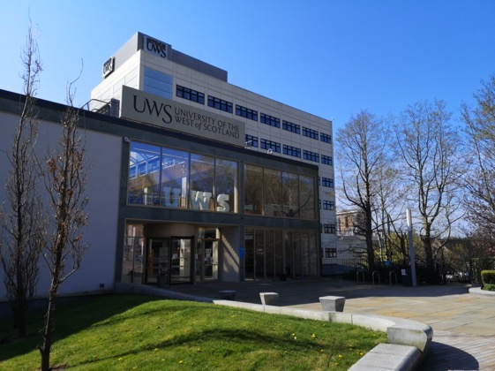
Paisley Campus
The Campus
Significant investment in facilities
10 minutes by train from Glasgow
Multi-disciplinary campus
State-of-the-art facilities
Full range of student-centred facilities
The Accommodation
£13.3million student residence on campus
Houses 336 residents
4, 5 and 6 bed flats featuring en-suite bathrooms
Fully-fitted shared kitchen and lounge areas
Common room, games area and free wi-fi

Slide 8




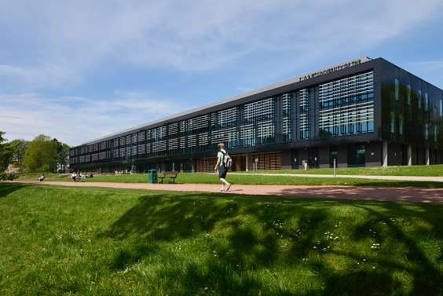
Ayr Campus
The Campus
£81million campus opened in 2011
45 minutes from Glasgow (2 trains per hour)
Riverside location close to town centre
Industry-standard facilities
Creative Industries, Education, Nursing
The Accommodation
3 minutes’ walk from campus
Houses 200 residents
6-bed flats featuring en-suite bathrooms
Fully-fitted shared kitchen and lounge areas
Laundry room, common room, games area and & free and free wi-fi

Slide 9
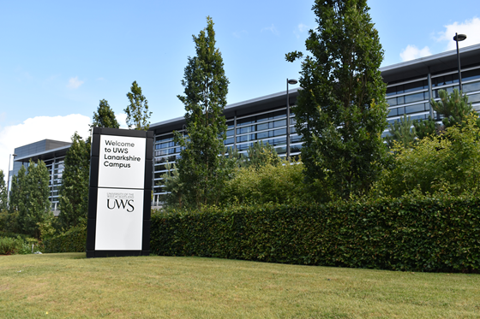
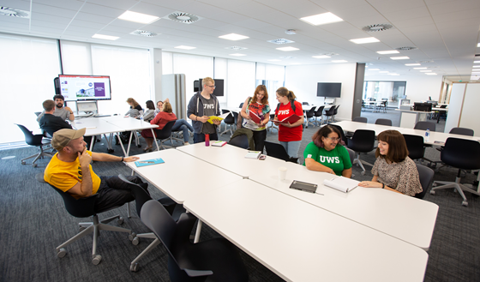
Lanarkshire Campus
The Campus
Opened September 2018
£110m facility
Located within Tech. Park
State-of-the-art facilities
Multi-disciplinary
30 minutes from Glasgow
The Accommodation
Residences available in Hamilton
Purpose-built flats houses 156 residents
En-suite rooms with free wifi access

Slide 10

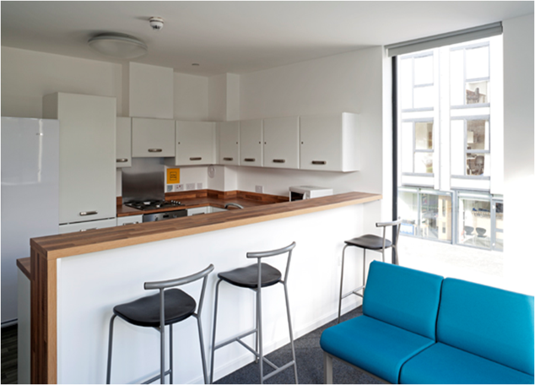


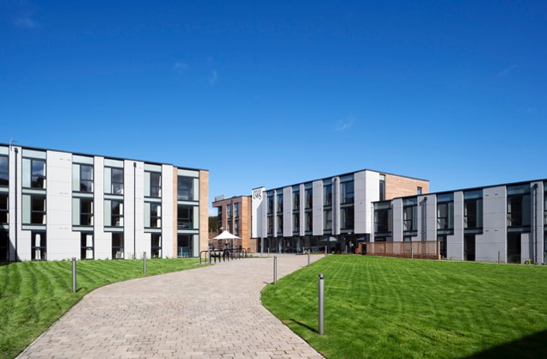

Student Accommodation
https://www.uws.ac.uk/university-life/accommodation/

Slide 11

在线虚拟现实校园之旅
请访问：
https://www.uws.ac.uk/study/virtual-campus-tour
Or
https://www.uws.asia/vr
(在PPT放映模式下，鼠标点击以上链接即可全景观看UWS校园的配套设施）

Slide 12

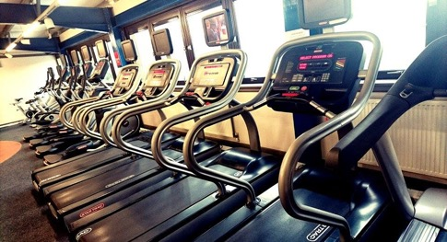




We are here for our students
Academic and welfare support
Students’ Union – run by and for students
Wide range of sports and societies
Free membership of UWS Gyms
Volunteering opportunities
Careers support

Slide 13

Tuition Fees & Scholarship for 2022/23
Class-based Programmes - £14,500 （约合人民币12万5千）
Lab-based Programmes- £17,250 （约合人民币14万8千）
参考2022年2月15号汇率：1 GBP = 8.60 CNY
UWS global Scholarship of £1,500 IS AVAILABLE
Dean’s Scholarship of £1,000 is available (BA ESL第一年，或，Med TESOL, 或UWS MED TESOL进入UWS PHD第一年）
一学期项目学生 (Overseas partnership Programme)，可享有50% UWS GLOBAL SCHOLARSHIP（即£750）
For more information visit: www.uws.ac.uk/international/
or email: international@uws.ac.uk

Slide 14
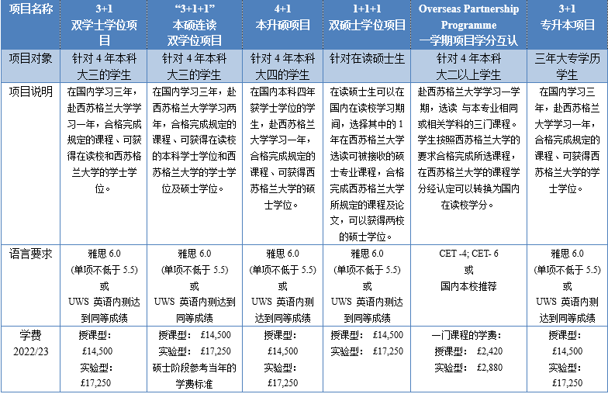
校际合作项目

Slide 15
2022年9月和2023年1月入学的
一学期学分互认项目
Overseas Partnership Programme (OPP)
学费：
文科学费（本硕）：每门课程学费约为2420英镑。三门课程学费为2420英镑*3=7260英镑
理科学费（本硕）：每门课程学费约为2880英镑。三门课程学费为2880英镑*3=8640英镑
合作校的学生可以享受750英镑的国际学生奖学金
扣除奖学金和优惠后的学费为:（参考2022年2月15日汇率：1 GBP = 8.60 CNY）
文科费用：7260英镑-750英镑 = 6510英镑（约合5万6千人民币)
理科学费：8640英镑-750英镑 = 7890英镑（约合6万8千人民币）
2022/23 住宿费用 请参考： https://www.uws.ac.uk/media/8257/uws-accommodation-payment-plan-2022-23.pdf
按多数费用£115一周为例：
2022年9月开学：住宿合同17周
一学期所需费用:£1955 (约合1万7千人民币 )
2023年1月开学：住宿合同18周3天
一学期所需费用:£2119 (约合1万8千人民币 )
OPP在线申请截止日期：
2022年9月入学：请于2022年8月1号前提交在线申请
2023年1月入学：请于2022年12月1号前提交在线申请
英语要求：所在大学国际合作处推荐信及大学四六级成绩
（参考2022年2月15日汇率：1 GBP = 8.60CNY）
在线申请名称： Programme Name: Overseas Partnership Programme 在线申请网址：http://uws.asia/apply

Slide 16
英语语言课程
如雅思/UWS英语内测成绩不满足直接录取的要求，UWS开设5周和10周的英语语言在线课程（English Language Online Course）
以及在英国校区内5周英语语言提高班（Pre-sessional English Course）。具体申请时间, 开课信息，以及语言要求安排如下：
10 周英语语言在线课程班(ELOC 10):
第一期: 4月11号 – 6月17号 报名截至日期：2022年3月19号
第二期: 5月16号 – 7月22号 报名截至日期：2022年4月23号
英语录取资格：equivalent to UKVI IELTS 5.0 （如右图）
学费： £3200 合作院校学生享有50%的费用减免（ £1600 ）
IELTS | CET6 | CET4 | TEM4 | TEM8
5.0 | 400 | 480 | 57 | 51
5 周英语语言在线课程班(ELOC 5):
第一期: 5月16号 – 6月17号 报名截至日期：2022年4月26号
第二期: 6月20号 – 7月22号 报名截至日期：2022年6月1 号
英语录取资格：equivalent to UKVI IELTS 5.5（如右图）
学费： £1855 合作院校学生免学费*。
IELTS | CET6 | CET4 | TEM4 | TEM8
5.5 | 500 | 550 | 61 | 55
*备注：合作院校学生需要交£800的学费押金，合格通过在线英语课程 (ELOC), 顺利进入专业课程, 该押金将作为专业 课程学费的一部分, 若没有通过在线课程或通过在线语言课程但放弃专业课学习的，此押金作为在线语言课的学费。
注意：ELOC上课时间为周一至周五，
中国时间19.00-22.00（英国时间12.00-15.00）
5周英语语言英国校区内课程（PSE 5）：
课程起始日期：7月25号- 8月26号
报名截止日期：2022年7月2号
英语录取资格： IELTS总分5.5分 (单项成绩可有一项在5.0分) 或 UWS英语
内测总分5.5，且单科不低于5.5。
学费：£1855 合作院校学生免学费

Slide 17
西苏格兰大学英语内测
（UWS English Language Test）
UWS为申请参加英语语言在线课程班的申请者提供两次英语测试 ，测试费用50英镑 (合作院校的学生可享受免费测试一次）
测试时间：每周三 （需提前两周报名）
报名请联系周昱晓老师
联系方式：yuxiao.zhou@uws.ac.uk

Slide 18
专业申请所需提供的资料：https://www.uws.asia/guide.php?step=3
申请本科专业需要提交的文件列表(电子版本)：
1.资格证书及成绩单（原件及正式英文翻译件）
2.英语语言能力证明（UKVI雅思成绩或UWS语言测试成绩）
3.一封关于你学业方面的推荐信，需要使用有大学名称抬头的信纸，并有推荐人签名
4.英文简历
5.资金证明（换取CAS时需提供）
6.护照
7.签证/CAS入学确认书 (如持有)
8. 肺结核(TB)检查（换取CAS时需提供）
9. 个人称述 (参考该链接step 4: https://www.uws.ac.uk/international/how-to-apply/international-undergraduate-application-guide/ )
申请研究生专业需要提交的文件列表(电子版本）：
1.学位证书 （原件及正式英文翻译件）
2.成绩单（原件及正式英文翻译件）
3.英语语言能力证明（UKVI雅思成绩或UWS语言测试成绩）
4.一封关于你学业方面的推荐信，需要使用有大学名称抬头的信纸，并有推荐人签名
5.英文简历
6.资金证明（换取CAS时需提供）
7.护照
8.签证/CAS入学确认书 (如持有)
9.肺结核(TB)检查（换取CAS时需提供）
10.个人称述 （参考该链接step4: https://www.uws.ac.uk/international/how-to-apply/international-postgraduate-application-guide/ )

Slide 19

Dream.Believe.Achieve.
uws.ac.uk

Slide 20
Thank you!
中文官网：www.uws.asia
英文官网：www.uws.ac.uk
ICEA团队
陈老师：Regional Director – East Asia
电话： 0044 141 848 3742
邮箱： jun.chen@uws.ac.uk
周老师：Iinternational Centre Coordinator
电话： 0044 141 849 4024
邮箱： Yuxiao.zhou@uws.ac.uk
庄老师：Regional Marketing Consultant
电话： 0086 136 0012 3999
邮箱： Caiyong.Zhuang@uws.ac.uk
微信公众号：UWSinAsia UWS社交圈小程序 2022留学交流群

